Slide 1

Сделайте красивую обложку!
КАК РАБОТАЕТ СОВРЕМЕННАЯ ЭКОНОМИКА И Почему важно управлять инфляцией
2024 год

Slide 2
Что вы сегодня узнаете:
В чем главная цель единой государственной экономической политики
Как работает современная экономика
От чего зависит экономический рост
Что может денежно-кредитная политика сделать для экономического роста, а чего не может
Что такое инфляция и как ее посчитать
Чем плоха высокая инфляция и какие опасности таит низкая
Что такое ключевая ставка Банка России и почему это главная цифра в экономике

Slide 3
Есть много видов экономической политики, но у них общая цель
Денежно-кредитная
Бюджетно-налоговая
Инвестиционная
Макро-пруденциальная
Промышленная
Э
К
О
Т
Н
О
С
М
О
И
Р
Благосостояние
общества
К
И

Slide 4

От чего зависит рост экономики?
прежде всего от количества ресурсов и производительности / эффективности их использования
ТРУД
+
КАПИТАЛ
+
ТЕХНОЛОГИИ
Потенциальный рост экономики
Потенциальный рост экономики – это темп роста экономики при полном использовании всех ресурсов и мощностей

Slide 5
Но экономическая активность не растет прямолинейно, с постоянным темпом, она развивается циклически
ВВП
Оживление, подъем
Потенциальный рост экономики
Спад, рецессия

Slide 6
Идеальная ситуация выглядит так:
Выше потенциал,
меньше колебания
max
min
ВВП
Потенциальный рост экономики

Slide 7

Возникает два логичных вопроса
Как сделать, чтобы потенциал был выше?
А колебания меньше?

Slide 8

Как повысить потенциал?
Увеличить количество и качество использования ресурсов
(!) Государство может помочь, но нужна частная инициатива
КАПИТАЛ
ТРУД
ТЕХНОЛОГИИ
совершенствование рынка труда
улучшение инвестиционного климата
развитие технологий
повышение качества менеджмента
улучшение законодательный среды и пр.
Правительство
(структурные реформы)
Частный сектор

Slide 9



Как сгладить колебания? (= контрциклическая политика)
ЦЕНТРАЛЬНЫЙ БАНК
Денежно-кредитная политика
ПРАВИТЕЛЬСТВО
Бюджетная политика

Slide 10
Определим понятия
Денежно-кредитная политика (ДКП) – это политика центрального банка по воздействию на денежную сферу, направленная на управление совокупным спросом с целью повышения благосостояния граждан
Источник: Банк России

Slide 11
Определим понятия
Инфляция – это устойчивое повышение общего уровня цен на товары и услуги в экономике
Источник: Банк России

Slide 12
Как рассчитывается инфляция?
Основной индикатор инфляции – индекс потребительских цен (ИПЦ)
Сколько стоят все потребляемые товары и услуги СЕГОДНЯ
ИПЦ
100%
Сколько они стоили ВЧЕРА (месяц или год назад)
Notes:
Как

Slide 13
Как определяется набор товаров и услуг?
Структура потребительского набора
в 2024 году
Росстат на основании обследования около 80 000 домохозяйств составляет потребительский набор товаров и услуг, которые люди покупают чаще всего
В него входят почти 570 компонентов, каждый из которых имеет свой «вес» (долю в расходах). Чем больше денег на каждую категорию суммарно тратят люди, тем больше ее «вес». Поэтому хлеб «тяжелее» телевизора.

Slide 14
Центральный банк влияет на экономику и соответственно инфляцию через спрос
Спрос растет (выше возможностей экономики) → растет инфляция →
Центральный банк повышает ставку
Спрос падает (ниже возможностей экономики) → замедляется инфляция → Центральный банк снижает ставку

Slide 15
Инфляция - это универсальный индикатор, который позволяет достаточно точно диагностировать, в каком состоянии находится экономика
Здесь появляется высокая и непредсказуемая инфляция
А здесь возникают риски остановки экономики

Slide 16
Как инфляция регулирует отношения в рыночной экономике?
В пандемию резко взлетел спрос на медицинские маски.
А их предложение было недостаточно.
После отмены обязательного ношения масок спрос на них сильно упал. Предложение было все еще большим.
Цены на маски выросли
Цены на маски снизились
Производить маски стало более выгодно.
На рынке появились новые производители. Масок стало больше.
Ситуация стабилизировалась!
Производители получили сигнал о том, что маски нужны в меньшем объеме.
Их производство снизилось.
Ситуация стабилизировалась!

Slide 17

Какой должна быть инфляция?
(Сначала ответим на вопрос, какой она НЕ должна быть)

Slide 18

Высокая и непредсказуемая инфляция – это плохо для всех!
Обесцениваются сбережения
Падает реальный доход
Растут издержки
Сокращаются инвестиции
Сложно принимать решения из-за высокой неопределенности
Сложно принимать решения и контролировать инфляцию (сильная волатильность)
Риск инфляционной спирали

Slide 19
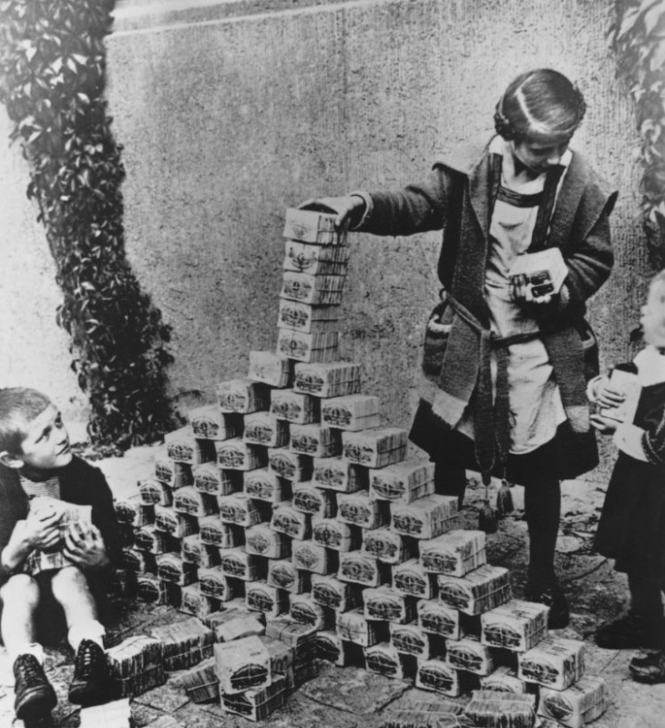

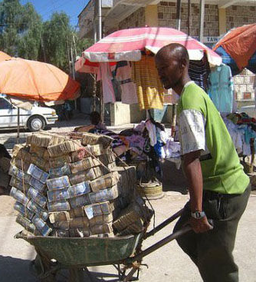
Гиперинфляция в литературе и фотохронике
Германия, 1920-е
Стало дешевле дать детям играть с пачками денег, чем покупать им кубики
«Какие-то несчастные восемь тысяч марок! И все-таки в девять утра это было еще кое-что. А потом объявили новый курс доллара, и я теперь уже не могу на них купить даже галстук...».
Зимбабве, конец 1990-х
Этой тележки денег едва хватит на мешок муки

Slide 20

Дефляция – это устойчивое снижение общего уровня цен на широкий круг товаров и услуг в экономике

Цены снижаются
Люди не покупают товары, т.к. ждут дальнейшего снижения цен
Снижается производство
Снижается благосостояние

Slide 21



Дефляция в литературе и фотохронике
Великая Депрессия в США,
1930-е
Следствием масштабного банкротства предприятий стал катастрофический рост безработицы. В результате людям не на что было купить даже еду.
«- У нас ничего нет, - продолжал отец. - Работы теперь долго не найдешь. Урожаи собраны. Что мы дальше будем делать? Как мы будем кормиться? Розе скоро придет время рожать. Так нас прижало, что и думать не хочется. Вот и копаюсь, вспоминаю старое, чтобы мысли отвлечь. Похоже, кончена наша жизнь.»
«Заработанных денег не хватало, чтобы купить хотя бы половину самого необходимого для такой большой семьи. Не хватало даже на еду. Бакеты могли позволить себе только хлеб с маргарином на завтрак, вареную картошку и капусту на обед да капустный суп на ужин. В воскресенье дела обстояли немного лучше. Не потому, что еда была другая, нет, просто каждый мог получить добавку.»

Slide 22
Итак, наш идеал – золотая середина
4%
- количественная цель по инфляции
вблизи

Slide 23
Что дает людям стабильная, низкая инфляция?
Обеспечивается устойчивость покупательной способности рубля, сбережения защищены от обесценения
Ценовая стабильность – важное условие поддержания социальной стабильности
Появляется предсказуемость в динамике цен – проще осуществлять финансовое и инвестиционное планирование

Slide 24
А бизнесу?
Устойчиво низкая инфляция способствует повышению доступности финансирования для компаний
Долгосрочное бизнес-планирование
Повышение устойчивости экономики к изменению внешних условий

Slide 25

Важно, чтобы всегда был умеренный попутный ветер!

Slide 26
Как работает ключевая ставка?
ЦБ изменяет ключевую ставку
однодневные межбанковские ставки
долгосрочные
межбанковские ставки
ставки по облигациям, межбанковским кредитам и депозитам
ставки по банковским кредитам и депозитам
повысили
привлекательность депозитов
Спрос
Снижаются цены
привлекательность рублевых активов
Рубль укрепляется
Подстройка ВСЕХ % ставок в экономике
привлекательность кредитования
Спрос
Растут цены
понизили
привлекательность рублевых активов
Рубль ослабевает

Slide 27
Что сейчас происходит в экономике и как реагирует Банк России?

Slide 28
В октябре большинство показателей устойчивого роста цен возросли к предыдущему месяцу
21,00%
Ключевая ставка, % годовых
Инфляция, % год к году
8,54%
4%
Цель по инфляции – вблизи 4%
Источник: Росстат, Банк России

Slide 29


Прогноз Банка России от 25.10.2024
Годовая инфляция составит 8,0–8,5% в 2024 году.
В 2025 году с учетом политики Банка России инфляция снизится до 4,5–5,0%, до 4% в 2026 году и будет находиться на цели в дальнейшем.
Цель Банка России по инфляции — вблизи 4% в год
Средняя ключевая ставка с 28 октября до конца 2024 года составит 21,0–21,3% годовых, 17,0–20,0% годовых в 2025 году, 12,0–13,0% годовых в 2026 году и 7,5–8,5% годовых в 2027 году
Следующее заседание Совета директоров Банка России по ключевой ставке – 20 декабря 2024 года

Slide 30
Баланс рисков для прогноза инфляции существенно смещен в сторону проинфляционных
Проинфляционные риски
Дезинфляционные риски
Нарастание ограничений трудовых ресурсов для наращивания производства при сильном росте спроса
Более быстрое замедление внутреннего спроса
1
1
Большее увеличение потенциала экономики и производительности труда
Высокие и незаякоренные инфляционные ожидания рост спроса
2
2
Ухудшение внешних условий дополнительные издержки компаний
3
Notes:
Риски для нашего прогноза инфляции остаются существенно смещенными в сторону проинфляционных.
Проинфляционные риски связаны с сохранением перегрева внутреннего спроса при ограничениях со стороны предложения, высокими и незаякоренными инфляционными ожиданиями. Высоким остается риск ухудшения внешних условий, из-за которого компании могут понести дополнительные издержки.
Дезинфляционные риски представляются в виде более быстрого ослабления спроса в экономике, чем видится сегодня, или большего увеличения потенциала экономики и производительности труда за счет масштабных инвестиций последних лет.
Мы учли в прогнозе объявленные параметры бюджетной политики. Если они поменяются, может потребоваться корректировка денежно-кредитной политики.

Slide 31

Сигнал на будущее
Банк России допускает возможность повышения ключевой ставки на ближайшем заседании Совета директоров
Следующее заседание Совета директоров Банка России по ключевой ставке – 20 декабря 2024 года
Notes:
Мы сохраняем приверженность цели в 4%. Несмотря на достаточно значительное повышение ключевой ставки, инфляция в этом году будет вдвое выше цели. Это не означает, что ключевая ставка не работает. Без ее повышения инфляция была бы намного больше. Для достижения цели мы будем еще более консервативно реагировать на проинфляционные риски. Уровень жесткости нашей политики будет определяться задачей возвращения инфляции к цели.

Slide 32
ПОЛЕЗНЫЕ РЕСУРСЫ

Slide 33
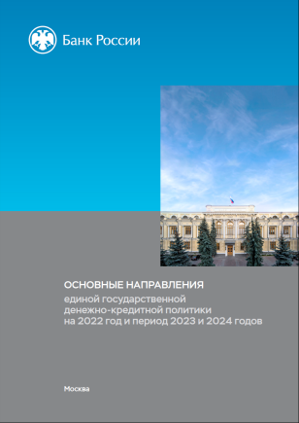
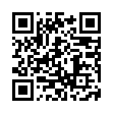
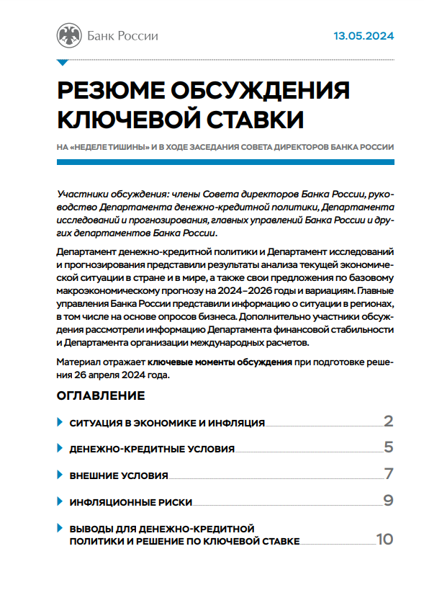
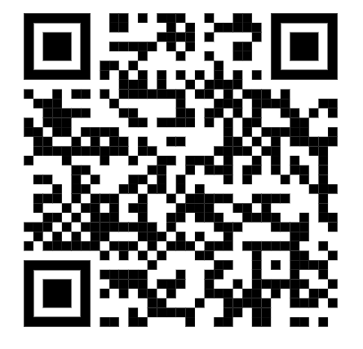
Материалы Банка России по ДКП в разделе:
cbr.ru/dkp/
Основные направления единой государственной денежно-кредитной политики - ежегодно
Резюме обсуждения ключевой ставки – 8 раз в год

Slide 34



Материалы Банка России
На сайте cbr.ru вы сможете найти:
«Динамика потребительских цен» - ежемесячно
Информационно-аналитические комментарии об инфляции в регионах - ежемесячно
Доклад «Региональная экономика: комментарии ГУ» - 8 раз в год
Пресс-релизы и заявления Председателя Банка России по итогам заседаний Совета директоров Банка России по ключевой ставке
А также в социальных сетях (введите Банк России):
(все аккаунты верифицированы)
Notes:
Подробнее об инфляции вы можете узнать в материале «Динамика потребительских цен», который публикуется ежемесячно.
Также, Банк России стремится широко освещать региональные экономические тенденции. Анализ динамики потребительских цен публикуется не только для страны в целом, но также для федеральных округов и отдельных регионов в форме информационно-аналитических комментариев. С декабря 2020 года Банк России перед каждым Советом директоров публикует доклад «Региональная экономика: комментарии ГУ». Данный материал готовят территориальные учреждения Банка России. Он содержит статистическую, опросную и аналитическую информацию об экономической ситуации в регионе.
Ориентируясь на широкую аудиторию, Банк России продолжил развивать свое присутствие в социальных сетях, создав страницу в telegram. Активно развивается страница в вконтакте. На YouTube-канале Банка России в 2021 году начал выходить видеоблог директора Департамента денежно-кредитной политики. В нем регулярно публикуются видеоролики, где просто и доступно объясняется ситуация в экономике и логика принятия решений по денежно-кредитной политике.

Slide 35
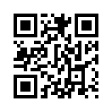



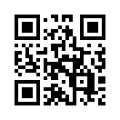

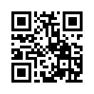

ЦБ онлайн

Slide 36
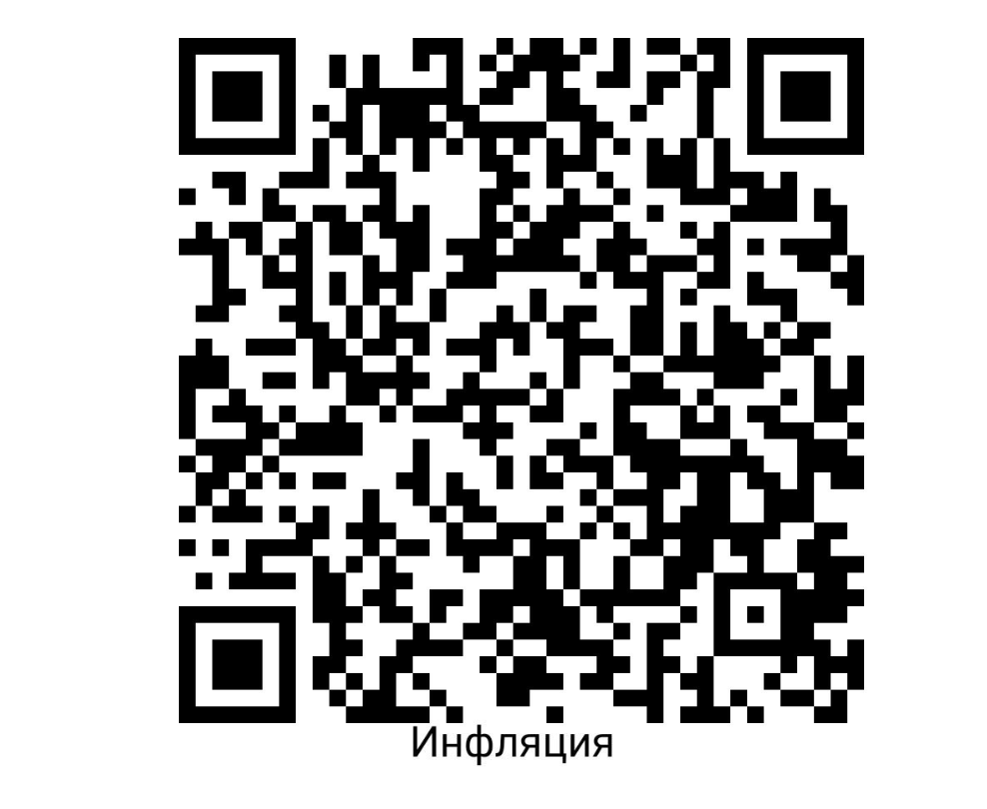

Slide 37
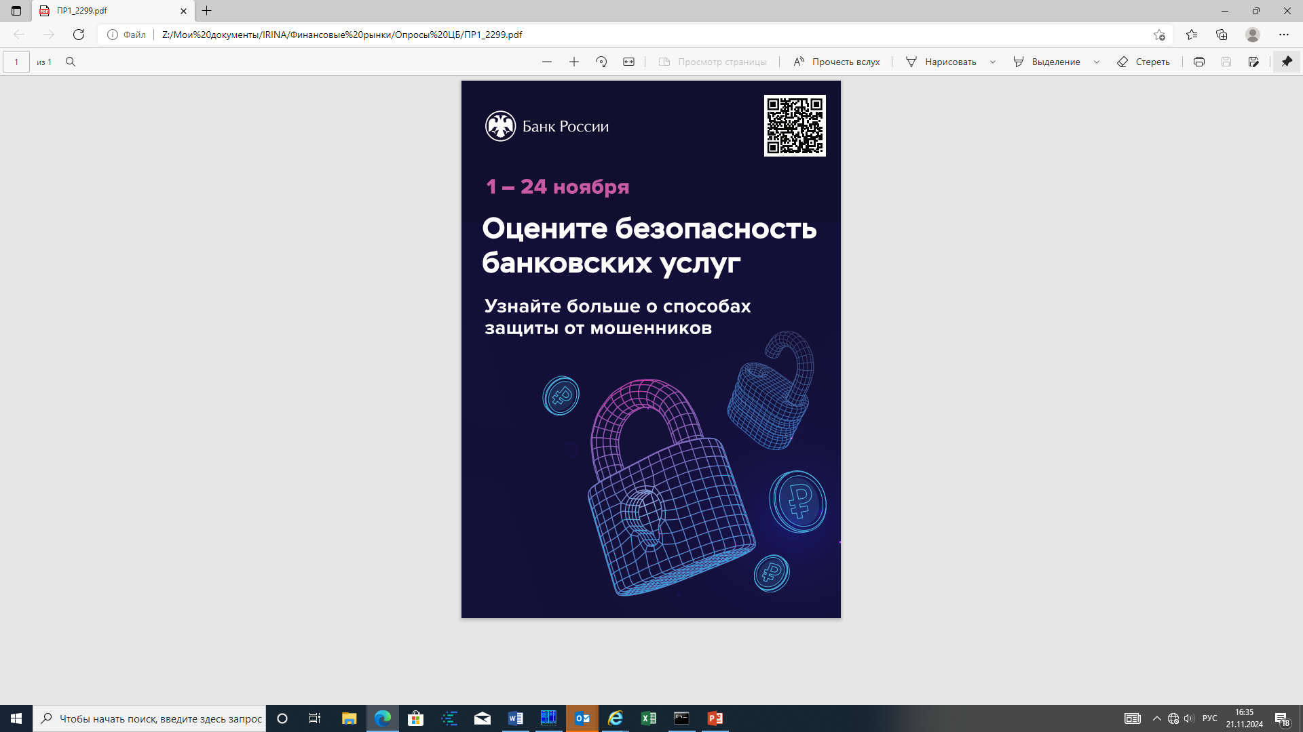

Slide 38
СПАСИБО ЗА ВНИМАНИЕ

